Slide 1
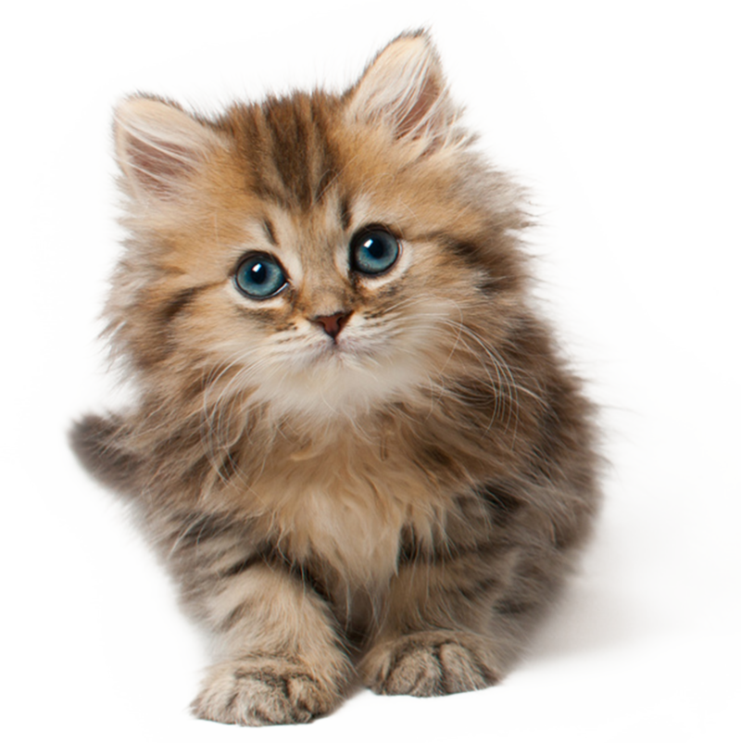
输入示例
编码与对齐
共享语义空间
图像向量 v_{I}
共享语义空间
视觉编码器
f_{v}
···
猫图像向量
“一只猫坐在地上”
正样本相似度高
负样本相似度低
“黄棕色宠物猫”
图像 I
对比学习/ Contrastive Learning
匹配图文靠近
一只猫坐在地上
文本向量 v_{Si}
“一辆汽车停在路边”
文本编码器
f_{t}
黄棕色宠物猫
···
不匹配图文较远
一辆汽车停在路边
正样本相似度高
负样本相似度低
文本 S
下游应用

